Slide 1


Chào mừng thầy giáo, cô giáo đến dự giờ thăm lớp
MĨ THUẬT

Slide 2


HOA ĐIỂM TỐT
Câu 1: Truyền thống trong ngành giáo dục của
dân tộc Việt Nam là gì ?
  Tôn sư trọng đạo
A
  Tôn sư trọng đạo
B
  Ăn quả nhớ kẻ trồng cây
C
  Có công mài sắt có ngày nên kim
D

Slide 3
HOA ĐIỂM TỐT
Câu 2: Tên một nhà giáo nổi tiếng thời Trần ?
  Trần Hưng Đạo
A
  Hồ Chí Minh
B
  Chu Văn An
C
  Khổng Tử
D

Slide 4
HOA ĐIỂM TỐT
Câu 3: Nối các ý cột A với các ý cột B cho có nghĩa ?
Cột A | Cột B
1. Không thầy | A. Ơn thầy
2. Công cha nghĩa mẹ | B. Nửa chữ cũng là thầy
3. Một chữ cũng là thầy | C. Đố mày làm nên
1
C
2
A
3
B

Slide 5

HOA ĐIỂM TỐT
Câu 4: Bằng trí nhớ của mình em hãy hoàn thiện một đoạn
lời bài hát “Bụi phấn” - ST nhạc sĩ Phạm Trọng Cầu?
Khi thầy ..................................... bụi phấn rơi rơi
Có hạt bụi nào rơi trên ...................................
Có hạt bụi nào vương trên ...........................
Em yêu phút giây này thầy em tóc ..................................
Bạc thêm vì ................. Cho em ..........................
viết bảng
bục giảng
Tóc thầy
như bạc thêm
bụi phấn
bài học hay

Slide 6


TIẾT 10
ĐỀ TÀI NGÀY NHÀ GIÁO VIỆT NAM
VẼ TRANH
I. Tìm và chọn nội dung đề tài:
THẢO LUẬN NHÓM
NHÓM 1 - 2 | NHÓM 3 - 4 | NHÓM 5 - 6
Ngày 20/11 là ngày gì ? Ý nghĩa của ngày đó ? | Trong ngày 20/11 diễn ra tại trường em diễn ra những hoạt động gì ? | Vẽ về đề tài 20/11, em sẽ vẽ nội dung gì ?

Slide 7
TIẾT 10
ĐỀ TÀI NGÀY NHÀ GIÁO VIỆT NAM
VẼ TRANH
I. Tìm và chọn nội dung đề tài:
NHÓM 1 - 2 | NHÓM 3 - 4 | NHÓM 5 - 6
- Ngày 20/11 là ngày Nhà giáo Việt Nam. - Có ý nghĩa nhằm tôn vinh nghề dạy học và là dịp để học sinh bày tỏ tấm lòng biết ơn của mình đối với các thầy cô. | * Trong ngày 20/11: Buổi lễ mít tinh mừng 20/11 Các tiết mục văn nghệ Học sinh tặng hoa cho các thầy cô. | - Các cuộc thi chào mừng 20/11: vẽ tranh, văn nghệ, trò chơi vận động. - Quang cảnh buổi lễ mít tinh 20/11 - Những kỷ niệm đẹp về thầy cô. - Chân dung thầy cô giáo

Slide 8
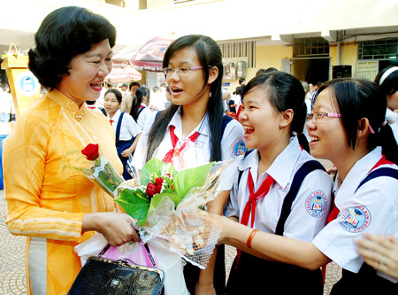
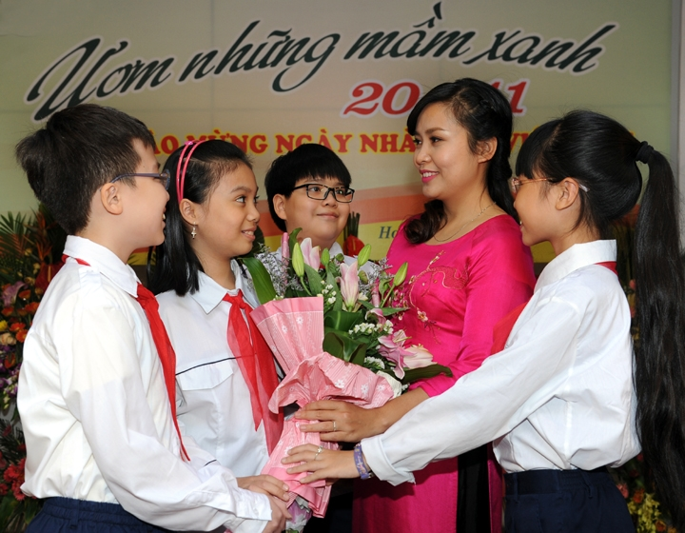
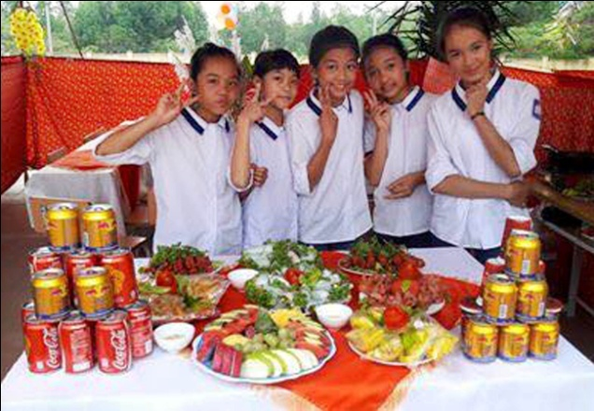
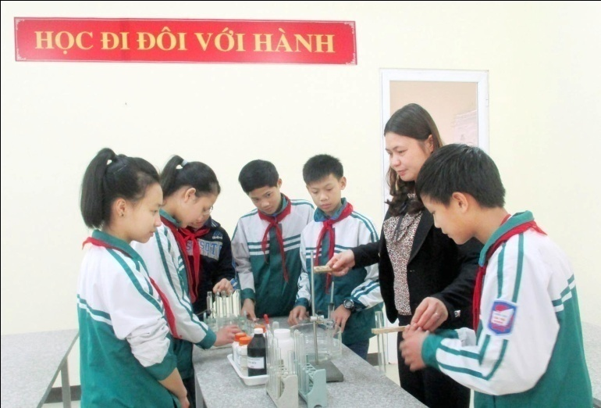
TIẾT 10
ĐỀ TÀI NGÀY NHÀ GIÁO VIỆT NAM
VẼ TRANH
I. Tìm và chọn nội dung đề tài:

Slide 9
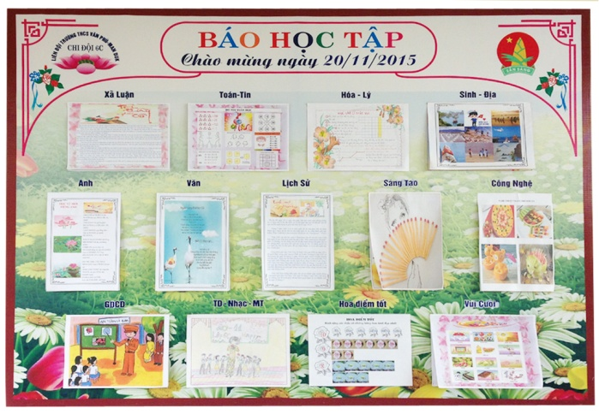
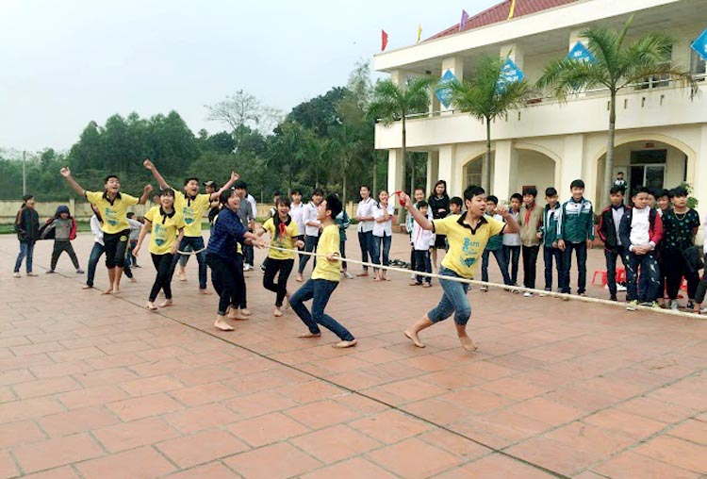
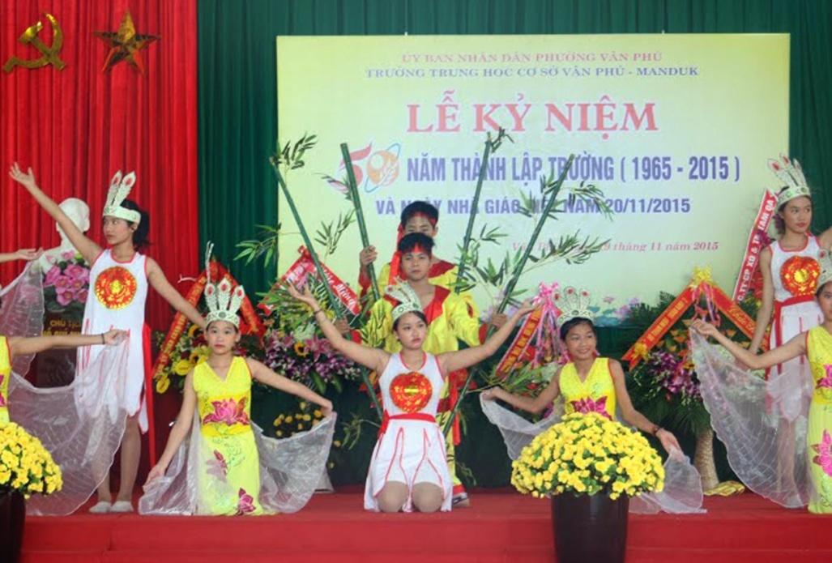
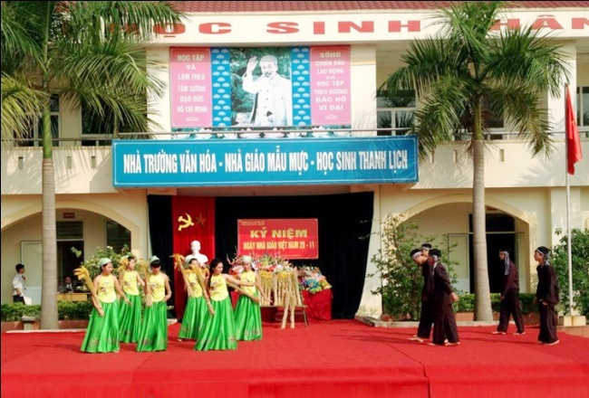
TIẾT 10
ĐỀ TÀI NGÀY NHÀ GIÁO VIỆT NAM
VẼ TRANH
I. Tìm và chọn nội dung đề tài:

Slide 10
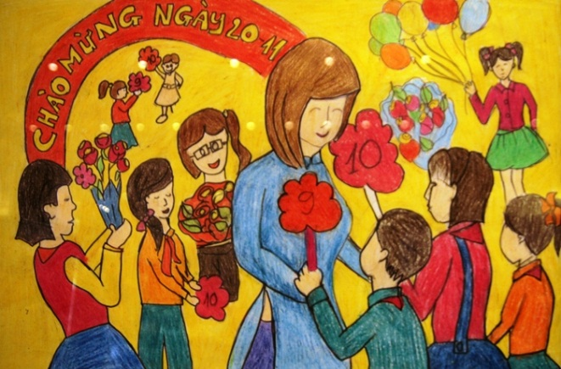

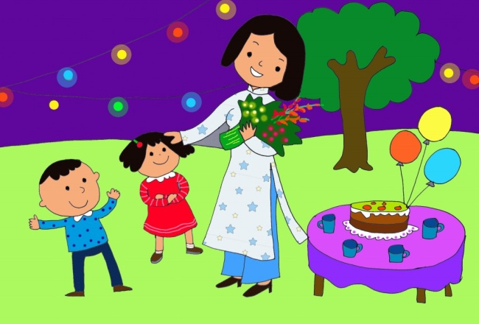

TIẾT 10
ĐỀ TÀI NGÀY NHÀ GIÁO VIỆT NAM
VẼ TRANH
I. Tìm và chọn nội dung đề tài:
Các cuộc thi chào mừng 20/11: vẽ tranh, văn nghệ,
trò chơi vận động....
- Quang cảnh buổi lễ mít tinh 20/11
- Những kỷ niệm đẹp về thầy cô.
- Chân dung thầy cô giáo

Slide 11

TIẾT 10
ĐỀ TÀI NGÀY NHÀ GIÁO VIỆT NAM
VẼ TRANH
II. Cách vẽ tranh
- Bước 1: Chọn nội dung đề tài.
- Bước 2: Vẽ phác mảng chính, phụ.
- Bước 3: Tìm hình ảnh vẽ vào mảng.
- Bước 4: Hoàn thiện hình vẽ
- Bước 5: Vẽ màu.

Slide 12
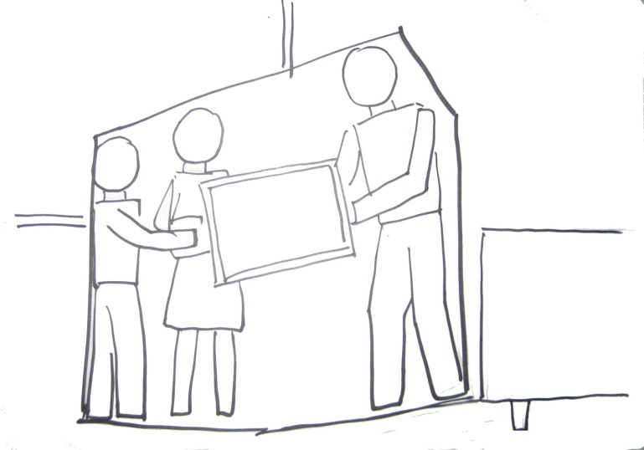
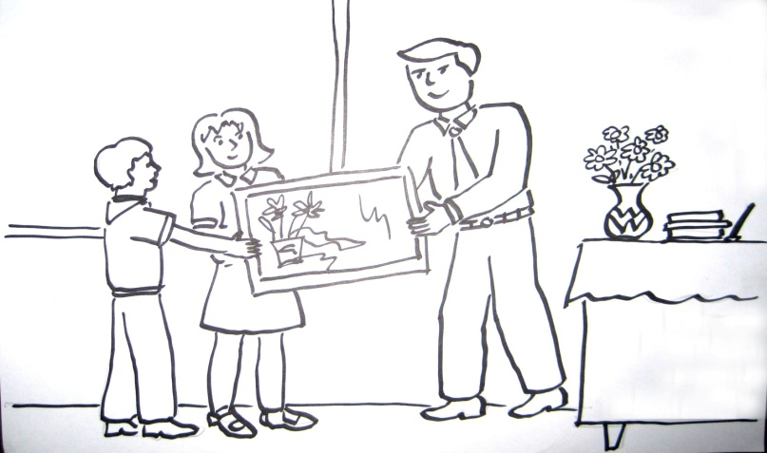
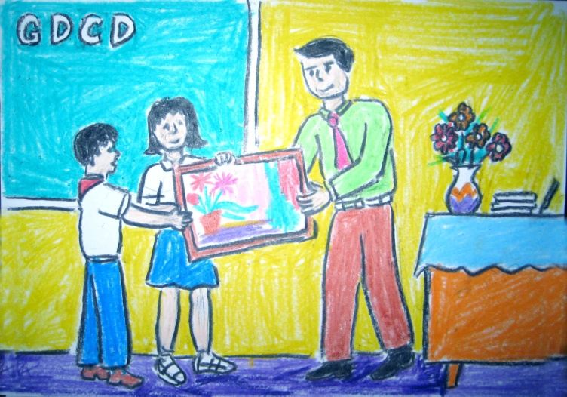
II/ Cách vẽ tranh đề tài ngày nhà giáo Việt Nam
Chän néi dung ®Ò tµi.
Bước 1: Chọn nội dung đề tài
Bước 2: Vẽ phác mảng chính, phụ.
Bước 3: Tìm hình ảnh vẽ vào mảng.
Bước 4: Hoàn thiện hình vẽ
Bước 5: Vẽ màu

Slide 13
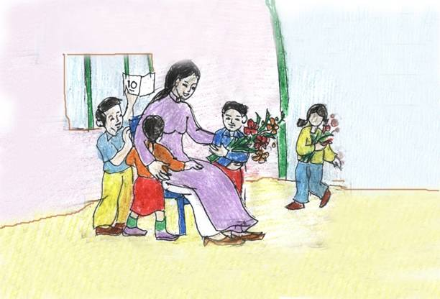
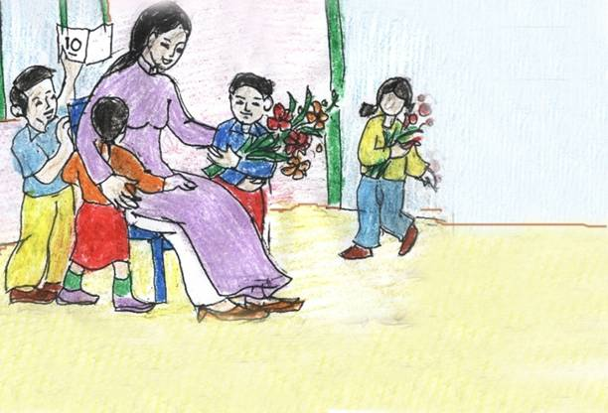
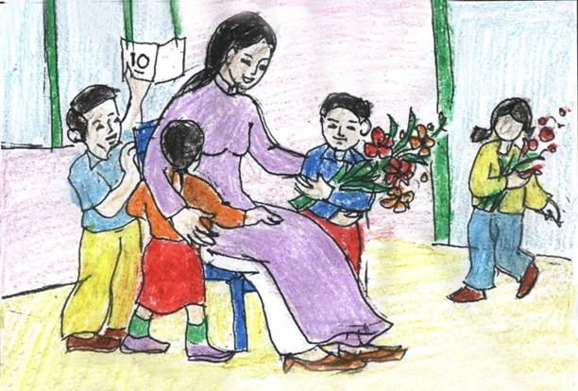
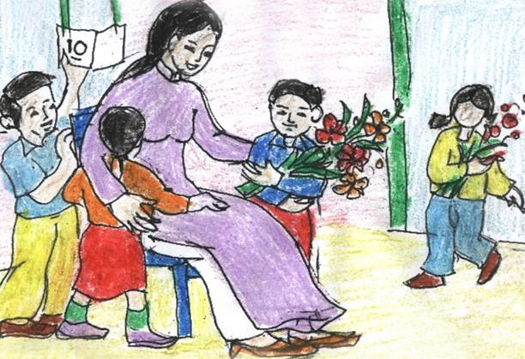
TIẾT 10
ĐỀ TÀI NGÀY NHÀ GIÁO VIỆT NAM
VẼ TRANH
II. Cách vẽ tranh
CHÚ Ý KHI LÀM BỐ CỤC
1
2
3
4

Slide 14
TIẾT 10
ĐỀ TÀI NGÀY NHÀ GIÁO VIỆT NAM
VẼ TRANH
II. Cách vẽ tranh
CHÚ Ý KHI LÀM BỐ CỤC
1
2
Hình vẽ quá nhỏ
Hình vẽ lệch một bên
3
4
Hình vừa phải, bố cục đẹp
Hình vẽ quá to

Slide 15
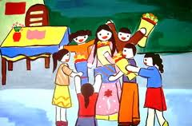
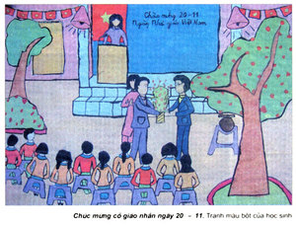
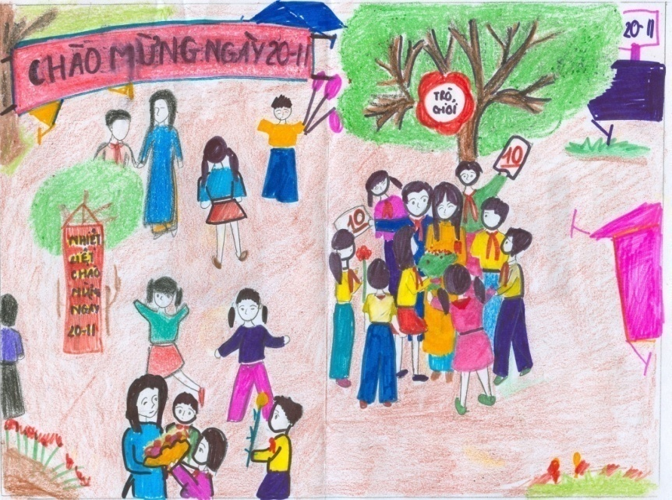
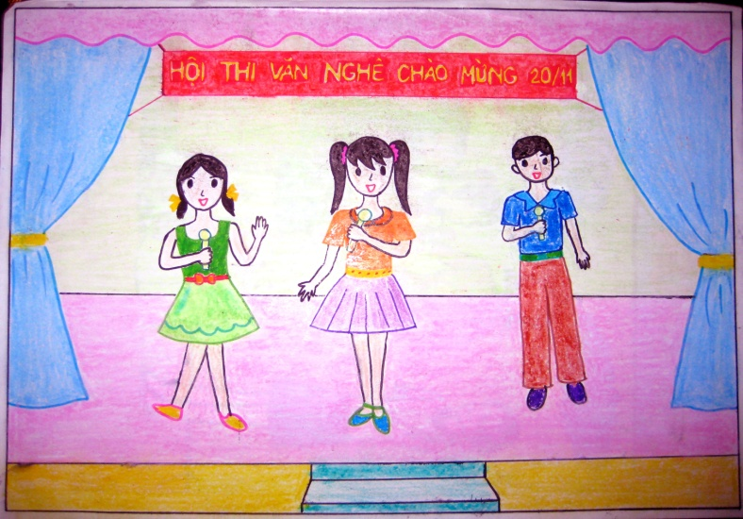
TIẾT 10
ĐỀ TÀI NGÀY NHÀ GIÁO VIỆT NAM
VẼ TRANH
MỘT SỐ BÀI VẼ THAM KHẢO

Slide 16
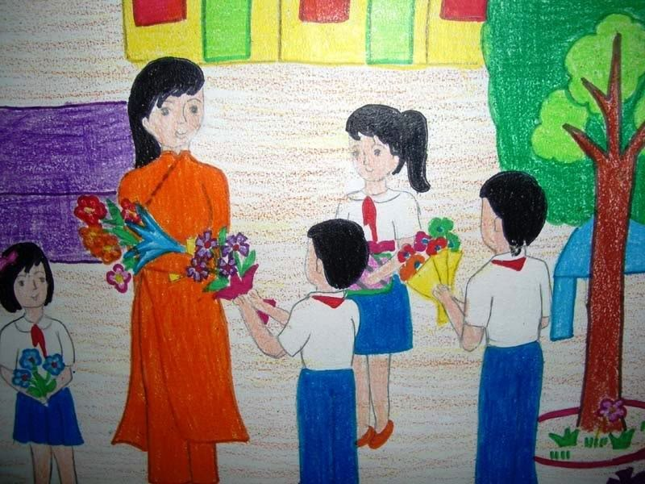

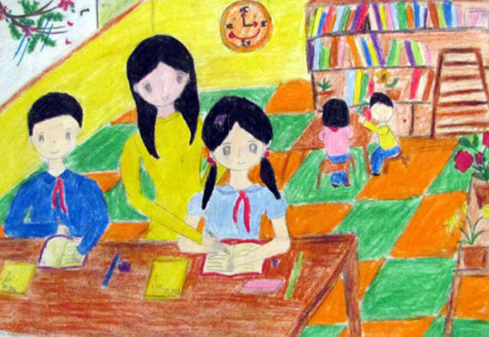
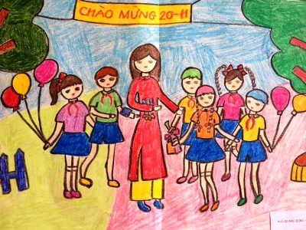
TIẾT 10
ĐỀ TÀI NGÀY NHÀ GIÁO VIỆT NAM
VẼ TRANH
MỘT SỐ BÀI VẼ THAM KHẢO

Slide 17

TIẾT 10
ĐỀ TÀI NGÀY NHÀ GIÁO VIỆT NAM
VẼ TRANH
III. Thực hành
Nhiệm vụ thực hành
1. Vẽ một bức tranh về đề tài ngày nhà giáo Việt Nam.
- Kích thước: Giấy khổ A.
- Chất liệu màu: Tự chọn.
2. Làm một tấm thiệp chúc mừng ngày nhà giáo Việt Nam
3. Sưu tầm ca dao tục ngữ, bài thơ, bài hát về thầy cô giáo
+ Hình thức làm bài: Theo nhóm
+ Thời gian làm bài: 45 phút.
+ Yêu cầu tiết 1: Xây dựng ý tưởng, phân công nhiệm vụ cho các thành viên trong nhóm, làm phác thảo bài vẽ.

Slide 18
TIẾT 10
ĐỀ TÀI NGÀY NHÀ GIÁO VIỆT NAM
VẼ TRANH
III. Thực hành
* Hướng dẫn làm bài theo nhóm:
- Chia lớp thành 6 nhóm.
- Phân nhóm trưởng.
- Các nhóm thảo luận nhanh về nội dung định thể hiện
- Tiến hành thực thành.
- Sau khi hoàn thành bố cục, hết thời gian làm bài các nhóm trưởng trình bày nội dung tranh vẽ của nhóm mình

Slide 19
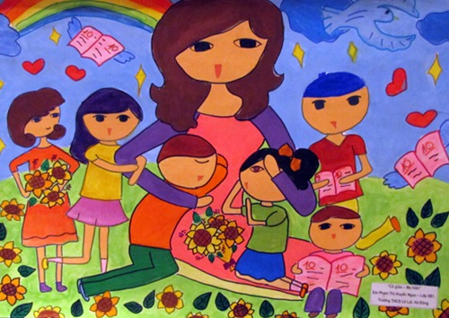
TIẾT 10
ĐỀ TÀI NGÀY NHÀ GIÁO VIỆT NAM
VẼ TRANH
IV. Hoạt động nối tiếp
Báo cáo kết quả thực hành
1. Các nhóm trưởng trình bày ý tưởng của nhóm
2. Giáo viên duyệt phác thảo tranh vẽ

Slide 20
TIẾT 10
ĐỀ TÀI NGÀY NHÀ GIÁO VIỆT NAM
VẼ TRANH
IV. Hoạt động nối tiếp
Tiếp tục hoàn thành phác thảo bài vẽ.
Chuẩn bị bài sau:
+ Dụng cụ thực hành
+ Hoàn thiện các nội dung báo cáo kết quả làm việc theo nhóm đã phân công

Slide 21





Xin cảm ơn quý thầy cô giáo và các em học sinh
đã tham dự tiết học ngày hôm nay.

